Slide 1

Téma hodiny: Železné rudy
Předmět: Přírodověda
Ročník: 5.roč.
Klíčová slova: Magnetit, krevel, hnědel, zpracování, vysoká pec.
Jméno autora: Mgr. Marcela Filipová
Adresa školy: ZŠ a MŠ Stráž nad Než.
nám. E. Destinnové 142
Datum tvorby: 9.10.2012
Název DUM: VY_32_INOVACE_165PŘ/5

Slide 2
Metodické pokyny
Ukážeme jednotlivé obrázky a popíšeme.

Slide 3
Železné rudy:
Magnetit – obsahuje nejvíce železa
- tmavě šedé barvy
- přitahuje magnet
Krevel
Hnědel

Slide 4
Zpracování železa:
hutě
válcovny
drátovny
ocelárny

Slide 5
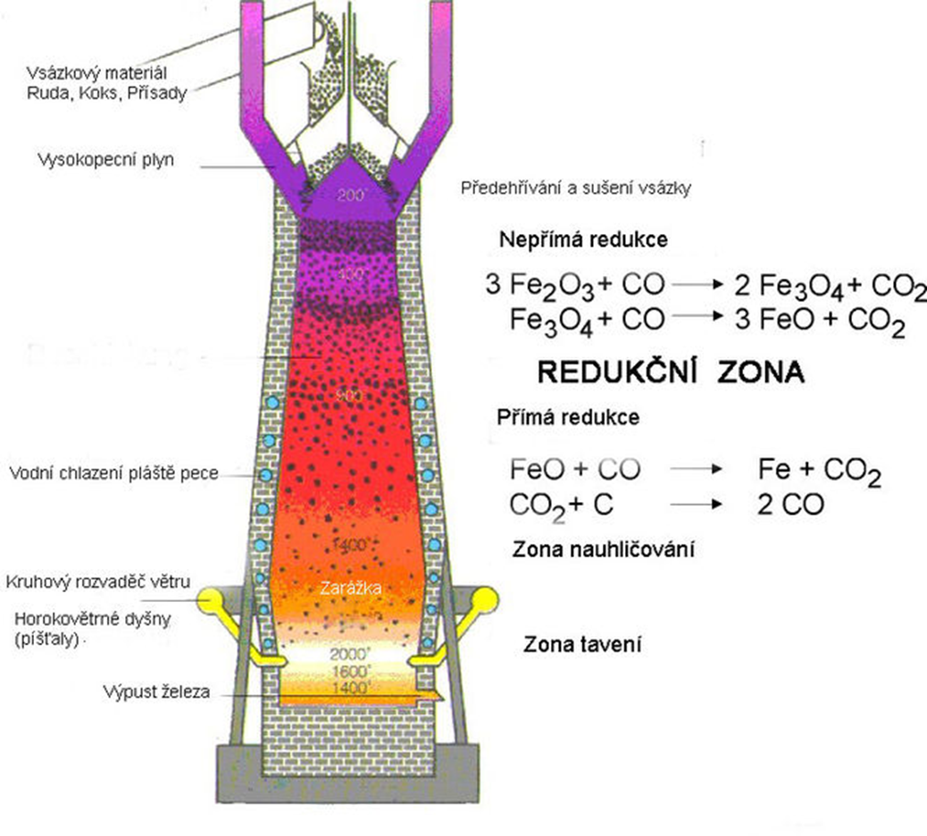
Vysoká pec

Slide 6
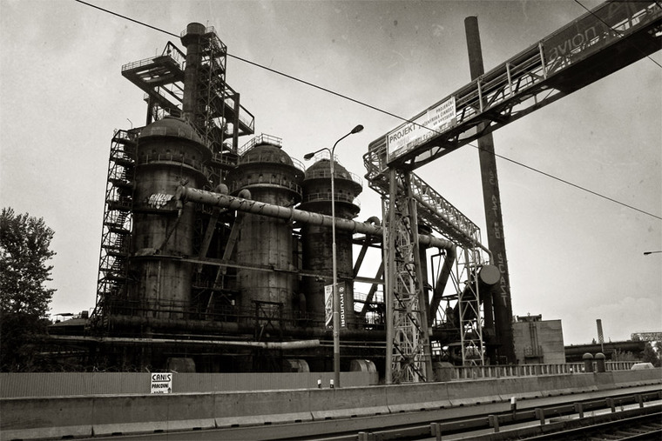

Slide 7
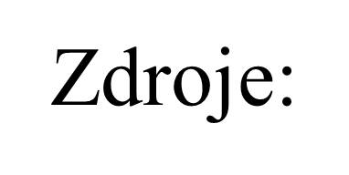
Archiv autora
http://upload.wikimedia.org/wikipedia/commons/c/c7/Schema_kopie.jpg
http://www.google.cz/imgres?um=1&hl=cs&sa=N&biw=1014&bih=626&tbm=isch&tbnid=ovw8CYdi7yL3tM:&imgrefurl=http://www.archfoto.cz/fotografie/983-ostrava-vitkovice-vysoka-pec&docid=hjTnXWrN7ivkjM&imgurl=http://www.archfoto.cz/images/photos/full/a01316.jpg&w=800&h=589&ei=NLB1UKSpDqr_4QTd6YGgCQ&zoom=1&iact=hc&vpx=711&vpy=322&dur=67&hovh=193&hovw=262&tx=122&ty=58&sig=111717381373399687104&page=1&tbnh=119&tbnw=163&start=0&ndsp=19&ved=1t:429,r:18,s:0,i:154

